Slide 1
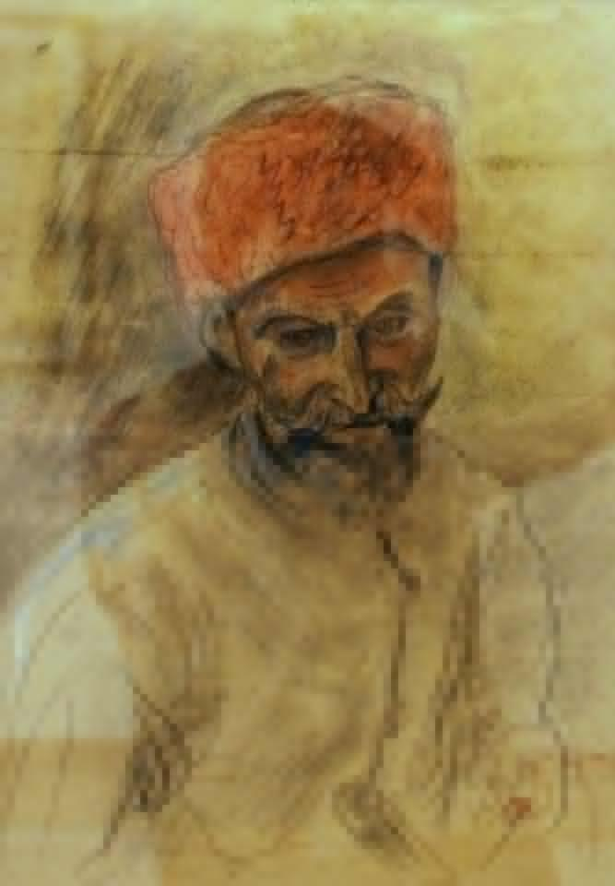
Сосланбек
Микаилович
Едзиев
Скульптор, архитектор, исполнитель осетинских народных песен. Автор множества скульптурных работ, серии надгробных памятников, резчик по дереву, создатель множества единственных в своем роде предметов быта осетин.
Родился: 1865 г., с. Ход
Умер: 1953 г.
Портрет Сосланбека Едзиева (1949).
Автор - Махарбек Турганов.

Slide 2
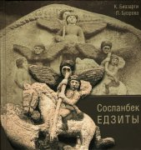
У каждого народа есть достойные представители, которыми по праву гордятся и называют славой нации. И вовсе не обязательно, чтобы они представляли элиту и были образцово образованы. Талант имеет природную, а не социальную основу, поэтому нередко проявляется неожиданно, спонтанно, зачастую нарушая каноны, и, видимо, потому не всегда бывает по достоинству оценен, или даже воспринят окружающими. Обладателей природным даром, в чем бы он ни проявился – будь то наука, искусство, литература, изобретательство, военное дело или еще что-либо иное – называют самородками. Таковыми они на деле и являются, потрясая в теле однородной массы масштабом и блеском граней.

Slide 3
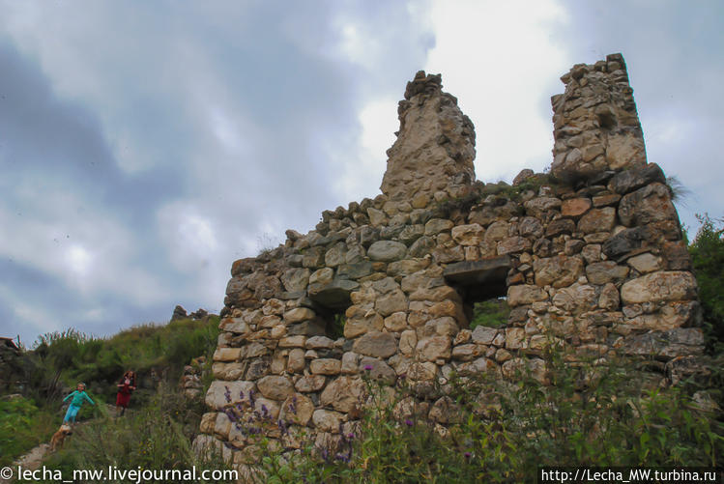
Трудно сказать, насколько был образован Сосланбек Едзиев, но очевидно, что он, как натура творческая, был любопытен, стремился к знаниям, ко многому восприимчив. По крайней мере, он был хорошо знаком с фресками Нузальской церкви, росписями и иконами Алагирского собора, творчеством Коста Хетагурова и Махарбека Туганова. Воспитывался он на народных сказаниях, религиозных традициях. Отсюда в его творчестве одной из основных фигур является Уастырджы. По словам той же Е.Н. Студенецкой, в день знакомства с Едзиевым она видела у него книгу Вильгельма Вегнера «Эллада. Очерки и картины Древней Греции», 1900 года издания. Этот факт подтверждается также тем, что есть у него выполненный в дереве сюжет «Тесей и Минотавр», который иначе как взятым из указанной книги появиться не мог.
Дом ,где родился Сослан Едзиев

Slide 4
Сосланбек Едзиев – сын горца-осетина. Родился он в горном селе Ход в 1865 году, отец его был каменщиком. Вокруг села было множество камней. Люди часто обращались к отцу с просьбой вырубить что-нибудь из камня.
Ребенком Сосланбек обучался в школе писать свое имя и фамилию, юношей уехал в Садон. Здесь он довольно долго работал каменщиком и штукатуром. В свободное от работы время выполнял заказы сельчан: надгробные стелы. Осетины, как правило, просили запечатлеть на надгробиях мужчин в боевых доспехах, а женщины в окружении бытовых вещей. Эту новую для себя работу Сосланбек и стал осваивать.

Slide 5
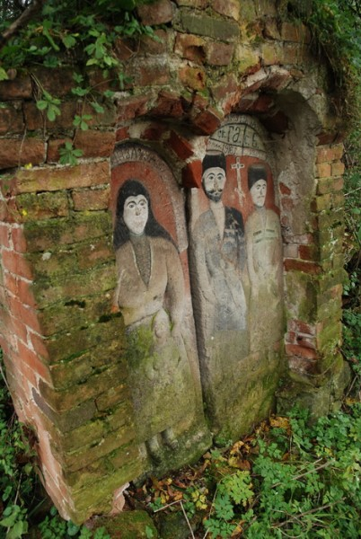
. Едзиев – автор множества скульптурных работ, серии надгробных памятников, резчик по дереву, создатель множества оригинальных предметов быта. Значительная часть его наследия – это мемориальная пластика. Его обоснованно считают реформатором жанра: он был одним из первых художников, заменивших традиционный каменный обелиск (цырт) на надгробие. Надгробия Едзиева портретны. Его персонажи сугубо индивидуальны, наделены особой внутренней значимостью и цельностью. Статичность, внутренняя наполненность образа в творчестве Едзиева столь последовательны, что могут считаться особенностью его художественного мышления. Скульптура Едзиева – безусловно, уникальное явление.

Slide 6
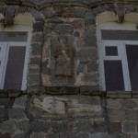
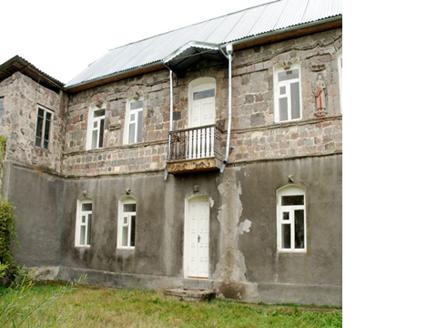
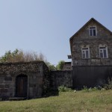
К работе с камнем Сосланбека приобщил отец, который строил дома. Но очень скоро сын пошел дальше – к навыкам родителя прибавился дар видения в природной форме образ, что создало своеобразный синтез архитектуры и скульптуры в виде склепов (заппадз ), погребений ( цырт). Больше всего работ сохранилось в селах Ход и Синдзикау, где жил мастер, но его памятники встречаются в Дигоре, Кора, Урсдоне , Ардоне.
Помимо этого известен как автор уникального проекта двухэтажного каменного дома и его строитель. Мог мастерски обтесывать камни, и танцевать, и играть на осетинской гармошке.

Slide 7
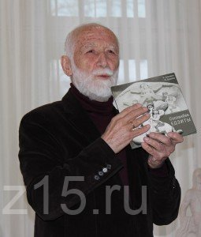
Свои самородки были и есть и у нашего народа. Среди них, конечно же, многие поколения сказителей и интерпретаторов, донесших и сохранивших для человечества великий нартовский эпос… Истинным самородком был и Едзиев. Его называют художником-примитивистом, талантливым скульптором-самоучкой, искусство которого было близко народу. Но это во многом однобокая и поверхностная оценка данной личности. В этом легко убедиться, прочитав недавно увидевшее свет исследование «Сосланбек Едзиты», авторами которого являются супруги Кромвель Биазарти и Людмила Бязрова..
Они считают героя своей книги предтечей современной национальной скульптуры осетин во всех ее формах: мемориальной, станковой, монументальной, декоративной. Собственно, об этом говорит каждая страница красочного, увлекательного и содержательного издания.

Slide 8
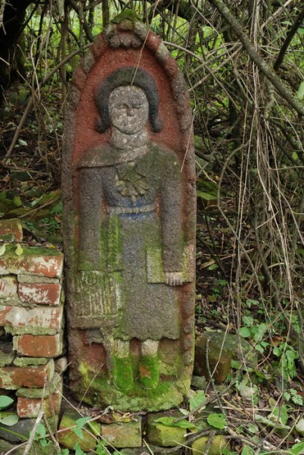
Автор замечательных скульптурных работ, Едзиев всегда работал в фольклорных традициях. Он знал и любил народное творчество, сохранял и развивал традиции, оберегал их чистоту. Мотивы народного творчества всегда оказывали большое воздействие на искусство Едзиева. В свою очередь, его работы стали неотъемлемой частью искусства народа.

Slide 9
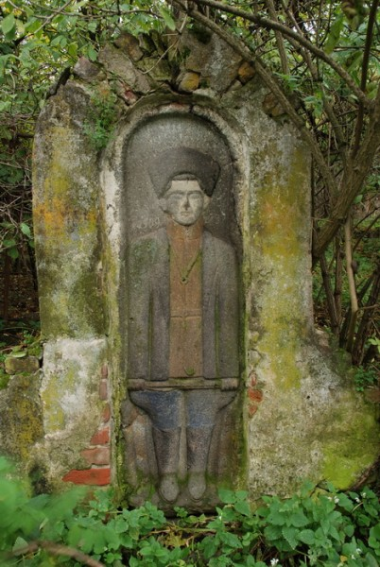
Едзиев связывает свою деятельность творца с традициями народного искусства, с тем, что оставили в наследство прошлые века, ибо своим здоровым крестьянским умом понимает, что ничто не возникает на пустом месте и без изучения прошлого создать ничего нельзя. В народном осетинском искусстве, в его необозримых просторах и бездонных глубинах и следует искать истоки творчества Сосланбека Едзиева.

Slide 10
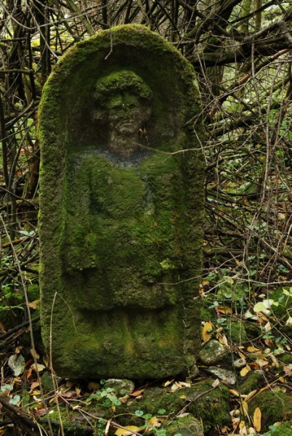
“Самое главное для художника – быть взволнованным, любить, надеяться, трепетать, жить. Быть прежде всего человеком и только потом – художником” (Роден).
В таком смысле и в такой последовательности Едзиев был и тем, и другим – и человеком, и художником. Его творчество – результат упоения жизнью, богатством и красотой ее оттенков, результат могучей, всепобеждающей силы человека-труженика.

Slide 11
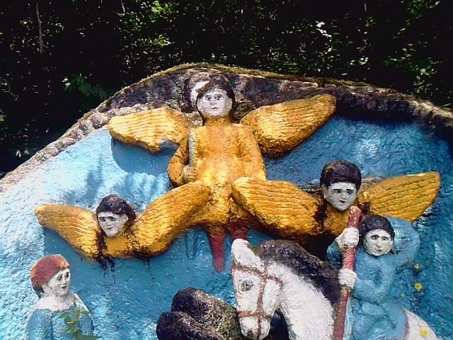
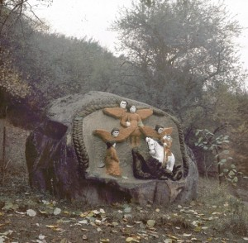
. Одна из наиболее поэтичных - история создания мастером рельефа Уастырджи
(Св. Георгий). Только такому человеку могла быть доверена задача высечь рельеф на священном камне, у которого, по преданию, отдыхал сам Уастырджи. «Получив задание вырубить в камне Уастырджи, художник долго не мог найти решение будущей композиции. Каждый день немолодой уже мастер взбирался на склон горы и здесь, в полном уединении, обдумывал предстоящую работу... Художник извелся муками и сомнениями, и когда руки его уже готовы были опуститься, увидел во сне Уастырджи, который и указал путь решения". ( Дзантиев А.А) Традиционное общество как бы наделяет мастера функцией посредника между миром реальным и трансцендентным.

Slide 12
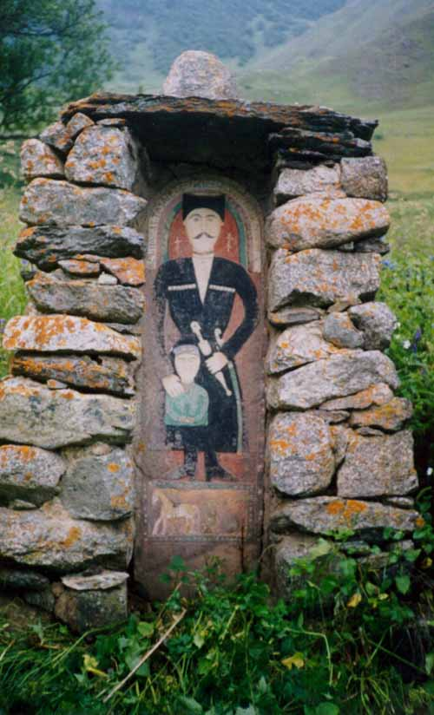
Скульптура же Едзиева рождалась постепенно, из поступательного движения, от невысокого раскрашенного рельефа к трехмерной объемной форме. Резец мастера последовательно проявлял форму, извлекая ее из каменной глыбы. Его скульптура еще как бы ни утратила генетической связи с каменной породой, в ней есть сила и плотность ее материи. Подобная "непреодоленность" материала, использование его природных свойств в раскрытии образа - есть отражение пантеистических представлений осетин. Их Традиционной этнической религии присуща идея святости, одушевленности природы. Бог - природа - человек - есть единство, определяющее целостность осетинского мироощущения.

Slide 13
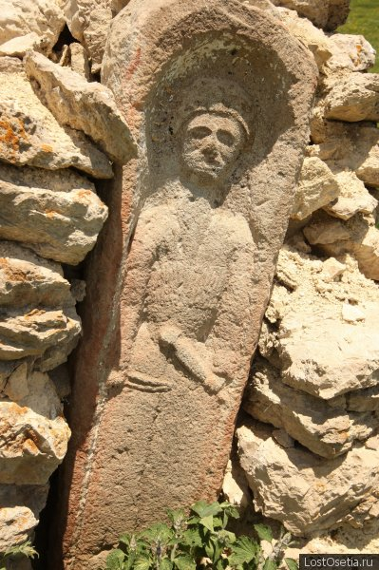
Едзиев был, говоря словами, начертанными на его надгробии, "рабочим-каменщиком, строителем домов, народным скульптором, архитектором, прекрасным гармонистом и танцором". Т.е. не художником в современном смысле этого понятия, а мастером-творцом, умельцем, к которому применима не современная форма языка "художник" - ныфганаг (осет.), а - дасны (осет.), которая предполагает не только умение и мастерство, но еще и знахарство, волшебство.

Slide 14
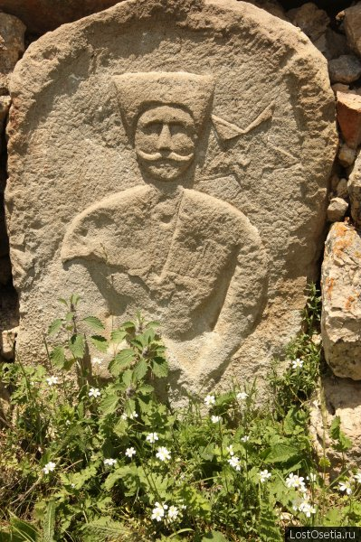

Slide 15
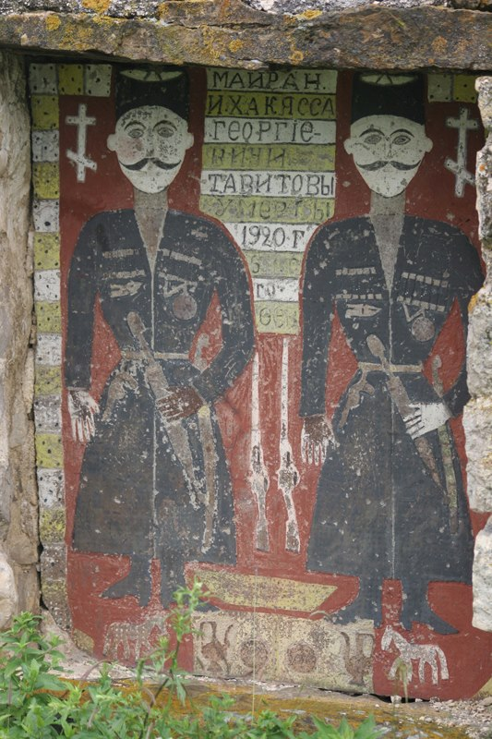
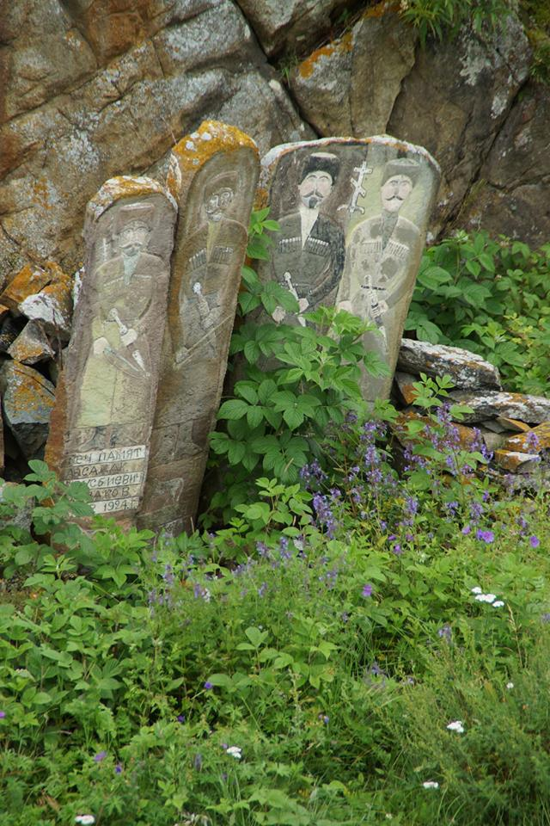

Slide 16
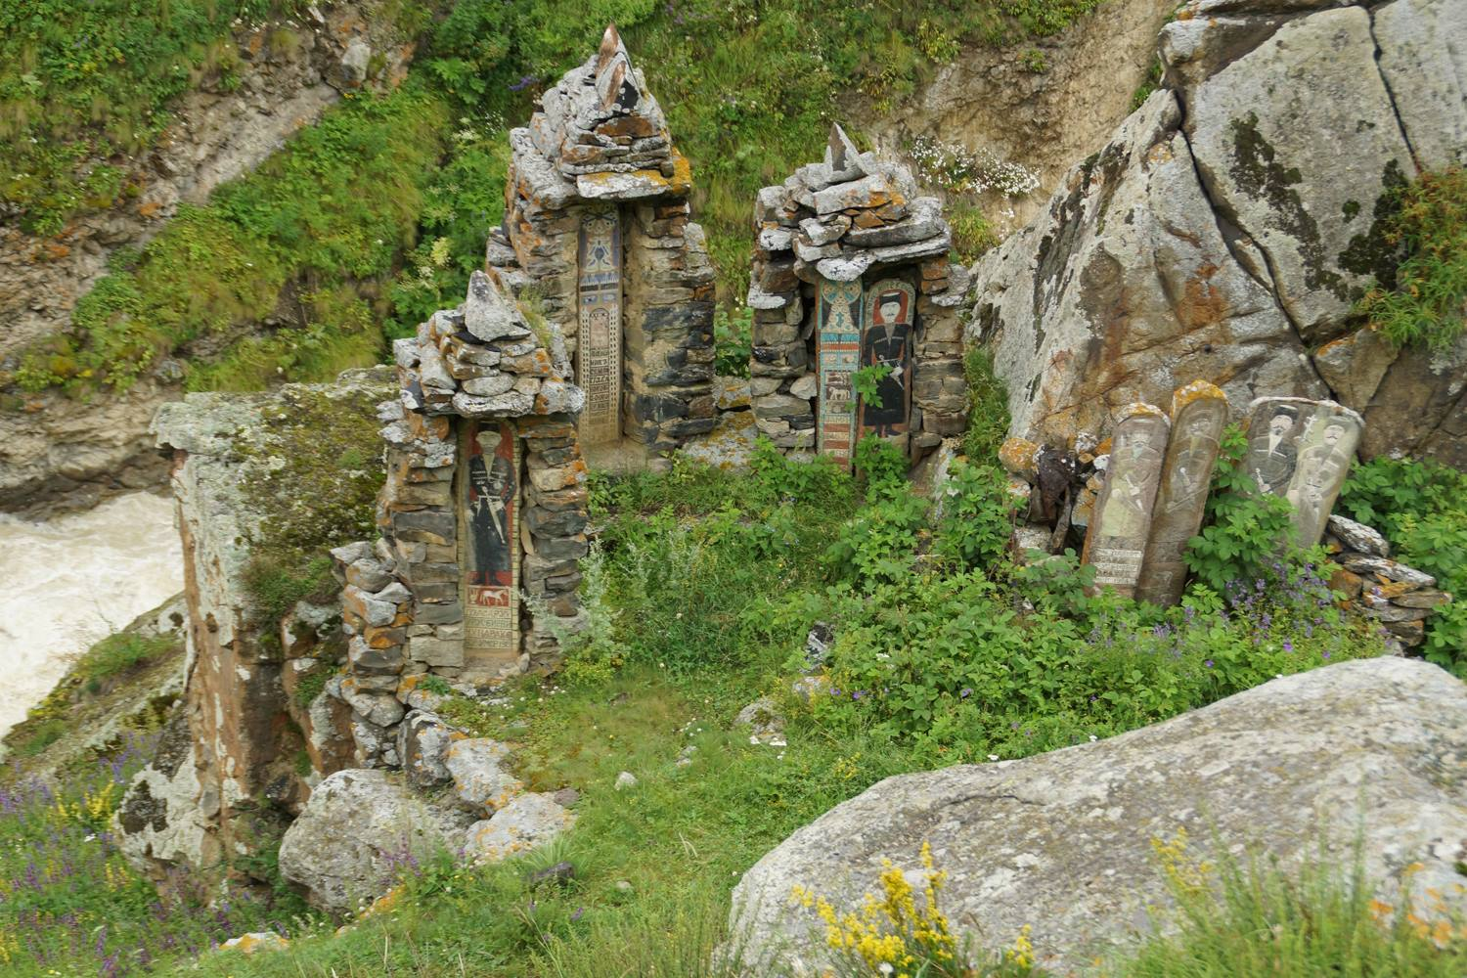
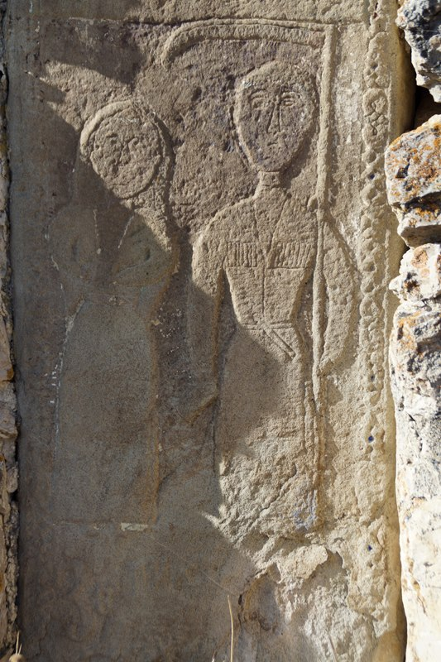
Не случайно значительная часть наследия С.Едзиева — это мемориальная пластика. Его обоснованно считают реформатором жанра. Едзиев был одним из первых художников, заменивших традиционный каменный обелиск — сырт — на, условно говоря, портретное надгробие. Надгробия Едзиева портретны. Его персонажи — это конкретные люди, явленные нам в особенностях своих психологических характеристик. Они индивидуальны, характерны, но вместе с тем их образы наделены особой внутренней значимостью и цельностью, они принципиально статичны. Статичность, внутренняя наполненность образа в творчестве Едзиева столь последовательны, что могут считаться особенностью его художественного мышления.

Slide 17
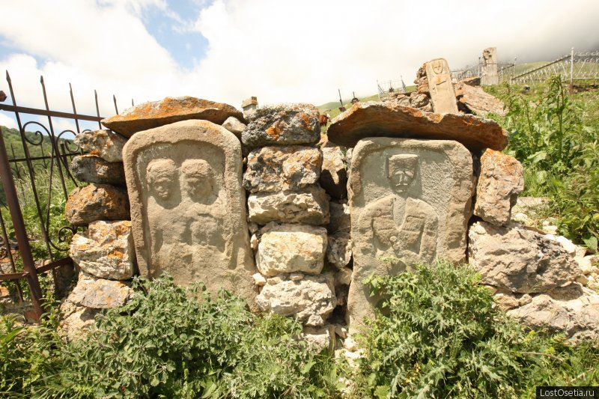

Slide 18
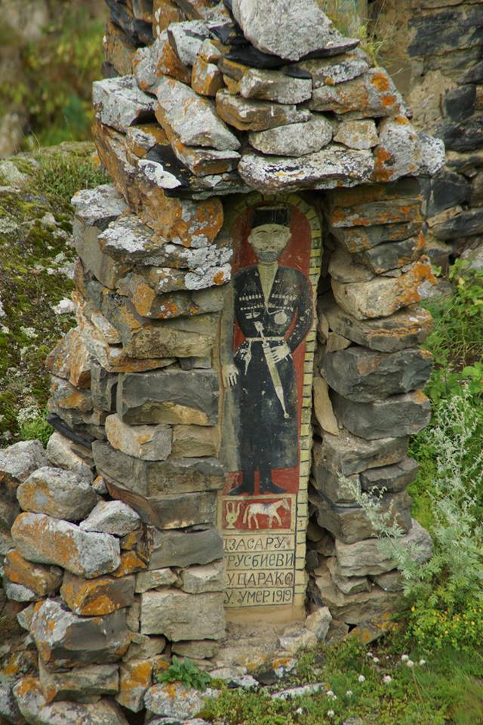
Самодеятельный художник создававший фантастические, воздушные и одновременно земные образы. Для него не существовало канонов, если Едзиев видел, значит, его произведения имели право на существование.

Slide 19
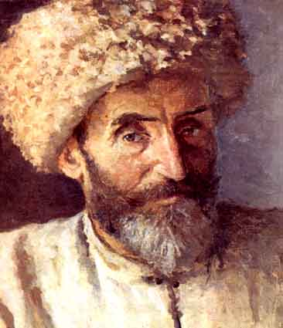
Автора замечательных скульптурных работ и целой серии надгробных памятников Сосланбека Едзиева трудно назвать скульптором; создателя единственных в своем роде деревянных палок и национальных чаш, его трудно назвать резчиком по дереву; автора уникального проекта двухэтажного каменного дома и его строителя, его трудно назвать архитектором; трудно, как трудно назвать его мастером-каменщиком, музыкантом-исполнителем, танцовщиком, хотя одинаково мастерски он мог и обтесывать камни, и танцевать, и играть на осетинской гармонике. Правильнее будет отметить безграничную влюбленность в жизнь этого невысокого, крепкого человека с жилистыми руками и с лицом усталым, но сосредоточенным и твердым.
Сосланбек Едзиев

Slide 20
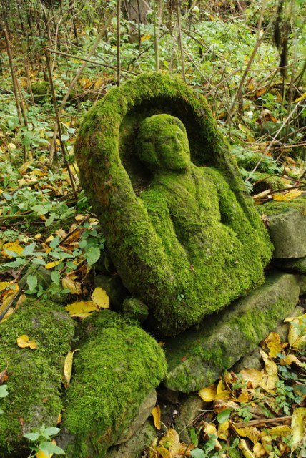
В своих работах – будь то палки, чаши, надгробия – Едзиев всегда близок к народу, к его творчеству. Он не только знал и любил, но и изучал народное творчество, сохранял и развивал его традиции, оберегал их чистоту. Мотивы народного искусства всегда оказывали большое воздействие на творчество Едзиева, и, в свою очередь, его творчество стало нерасторжимой частью искусства народа.

Slide 21
В последние годы жизни Сосланбек Едзиев больше занимался резьбой по дереву – вырезал трости, чаши, кубки. Разнообразные по форме и сюжетам трости мастера носят ярко выраженный декоративный характер. Это своеобразная скульптура, особый чрезвычайно редкий жанр пластики. В резных палках художник никогда не ограничивался передачей чисто орнаментального рисунка. Здесь неизменно присутствует какой-нибудь сюжет, фигуры людей, животных, резная надпись, часто в завуалированной форме раскрывающая суть изображенной сцены.

Slide 22
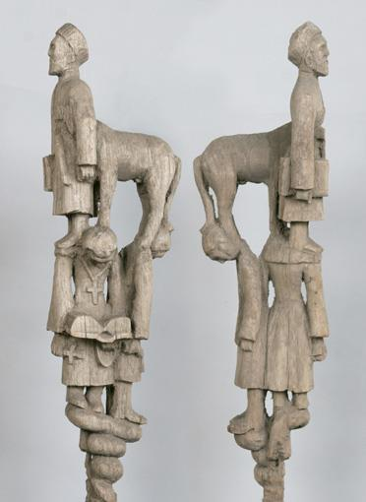
Автор замечательных скульптурных работ, Едзиев всегда работал в традициях народного искусства. В своих работах — будь то палки, чаши, надгробия — Едзиев всегда близок к народу, к его творчеству. Он не только знал и любил, но и изучал народное творчество, сохранял и развивал его традиции, оберегал их чистоту. Мотивы народного искусства всегда оказывали большое воздействие на творчество Едзиева, и, в свою очередь, его творчество стало нерасторжимой частью искусства народа.
В связи с пятидесятилетием творческой деятельности Сосланбеку Едзиеву присвоили звание заслуженного деятеля искусств Северо-Осетинского АССР.
Автор - Сосланбек Едзиев.

Slide 23
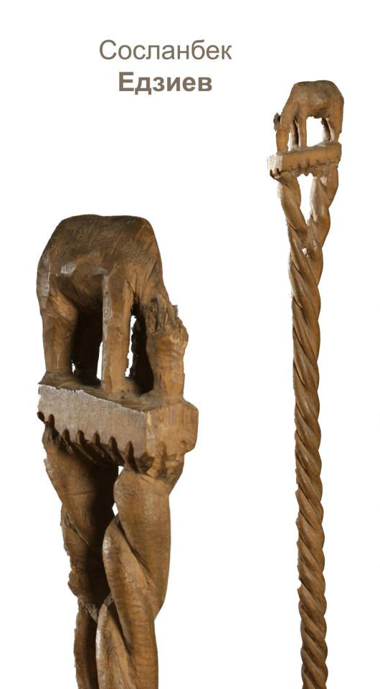
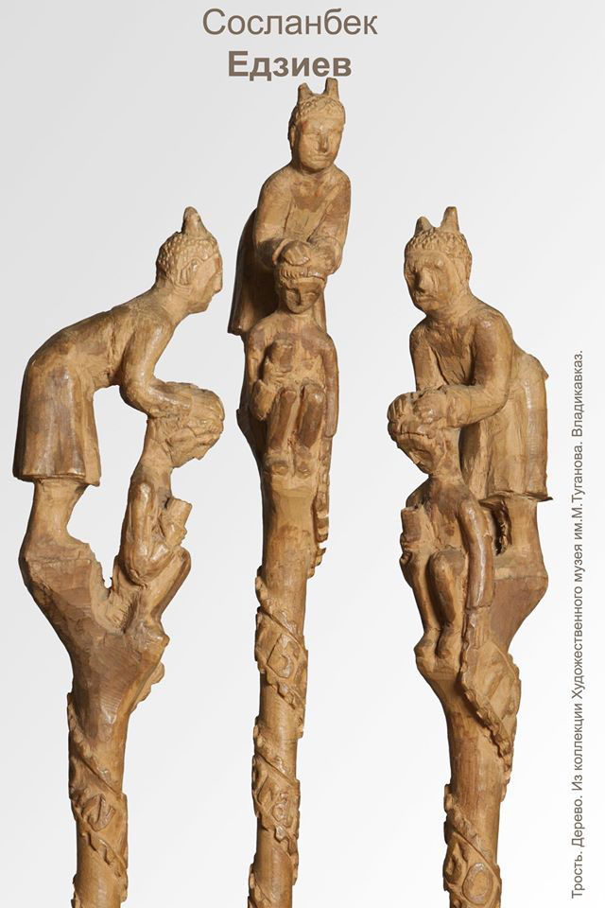

Slide 24
Разнообразные по форме и сюжетам трости мастера носят ярко выраженный декоративный характер. Это своеобразная скульптура, особый чрезвычайно редкий жанр пластики. В резных палках художник никогда не ограничивался передачей чисто орнаментального рисунка. Здесь неизменно присутствует какой-нибудь сюжет, фигуры людей, животных, резная надпись, часто в завуалированной форме раскрывающая суть изображенной сцены.

Slide 25
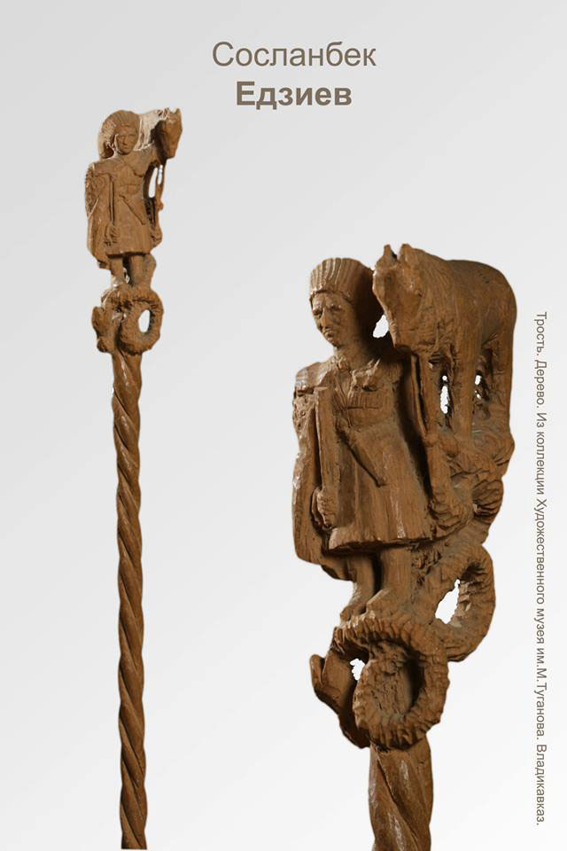
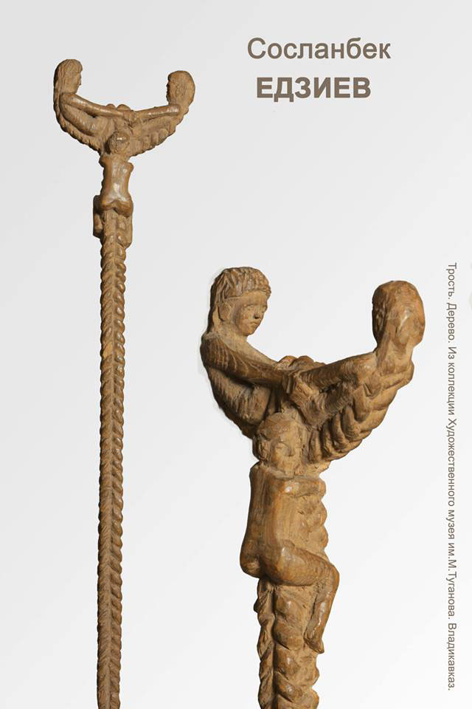

Slide 26
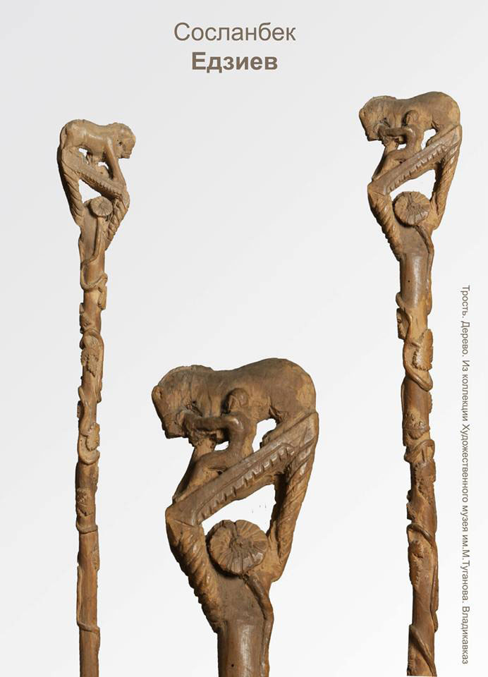
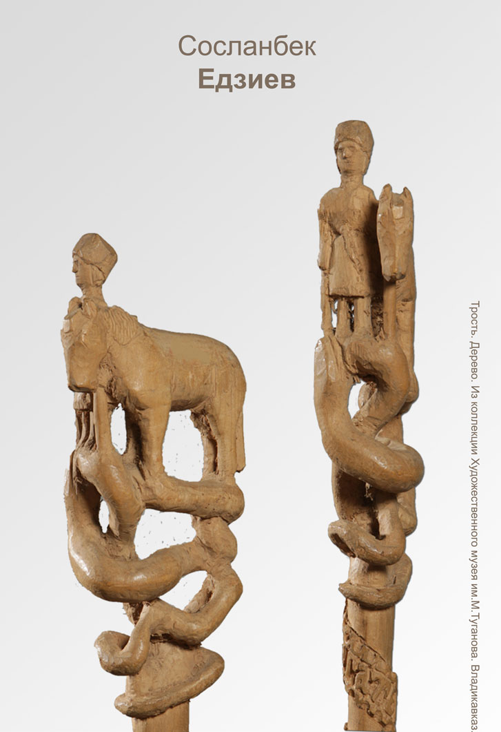

Slide 27
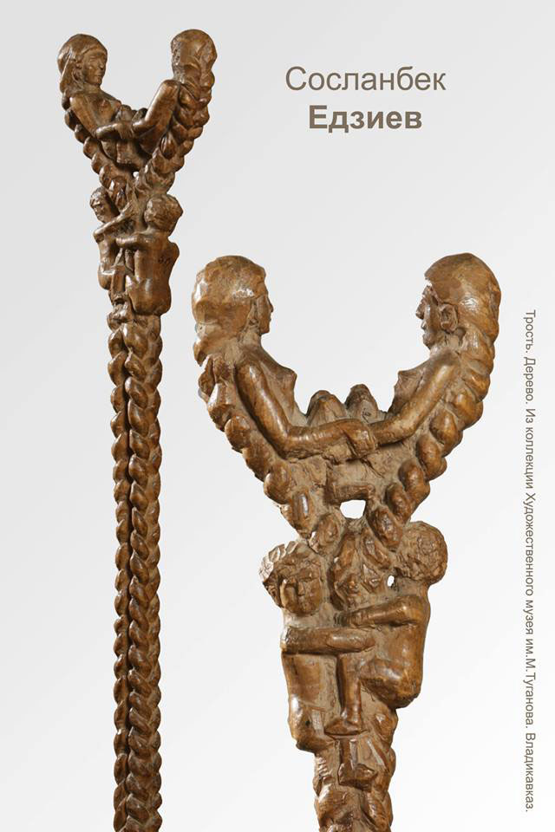
В последние годы жизни Сосланбек Едзиев больше занимался резьбой по дереву – вырезал трости, чаши, кубки. Разнообразные по форме и сюжетам трости мастера носят ярко выраженный декоративный характер. Это своеобразная скульптура, особый чрезвычайно редкий жанр пластики. В резных палках художник никогда не ограничивался передачей чисто орнаментального рисунка. Здесь неизменно присутствует какой-нибудь сюжет, фигуры людей, животных, резная надпись, часто в завуалированной форме раскрывающая суть изображенной сцены.

Slide 28
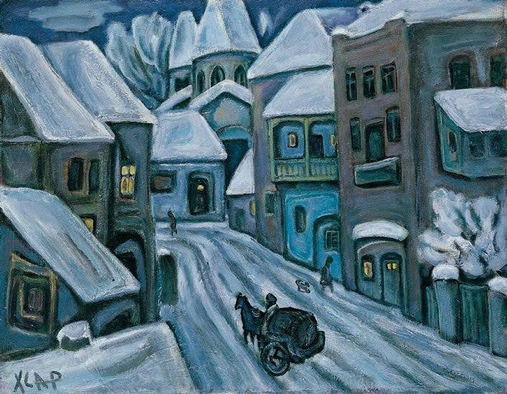
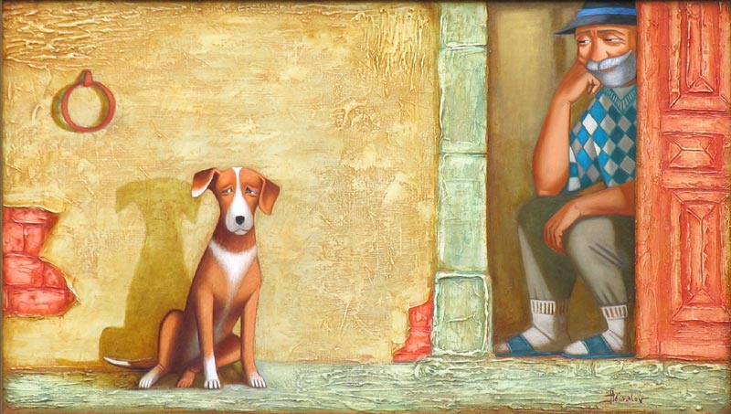
Творчество Сосланбека Едзиева повлияло и на современных осетинских художников. Даже такие известные и самобытные из них как Хсар Гассиев и Юрий Абисалов «имеют в уме» старого самобытного мастера.
Юрий Абисалов
Хсар Гассиев

Slide 29
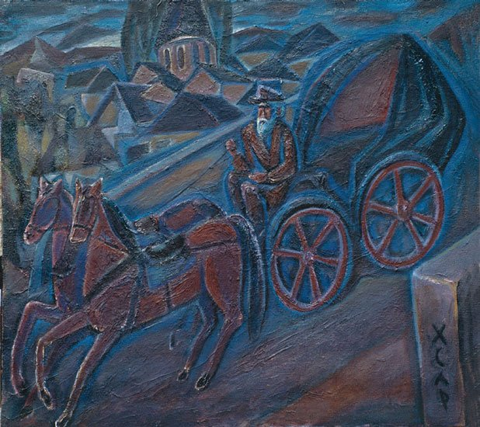
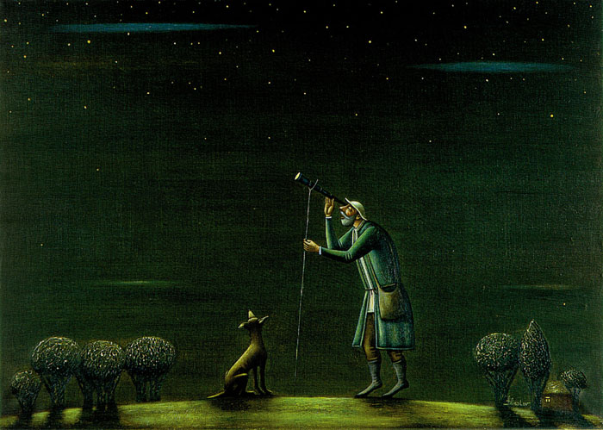
Юрий Абисалов
Хсар Гассиев

Slide 30
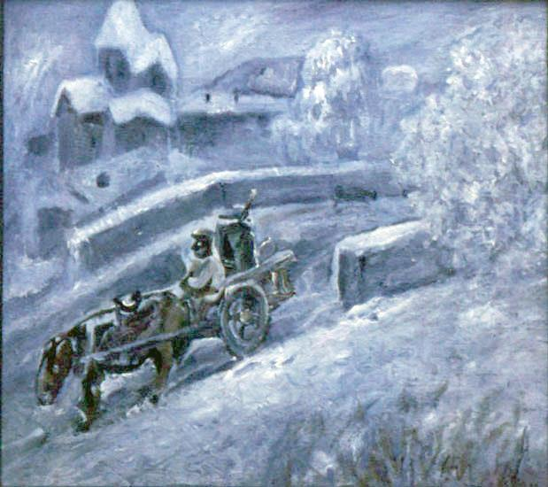
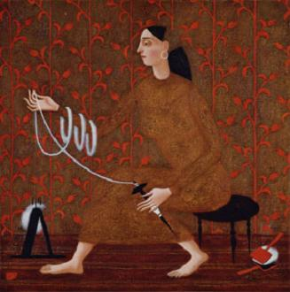
Юрий Абисалов
Хсар Гассиев

Slide 31
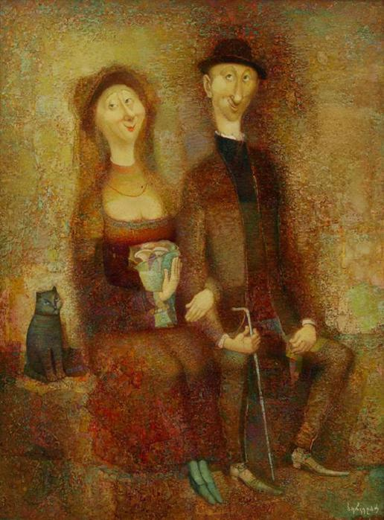
Юрий Абисалов

Slide 32
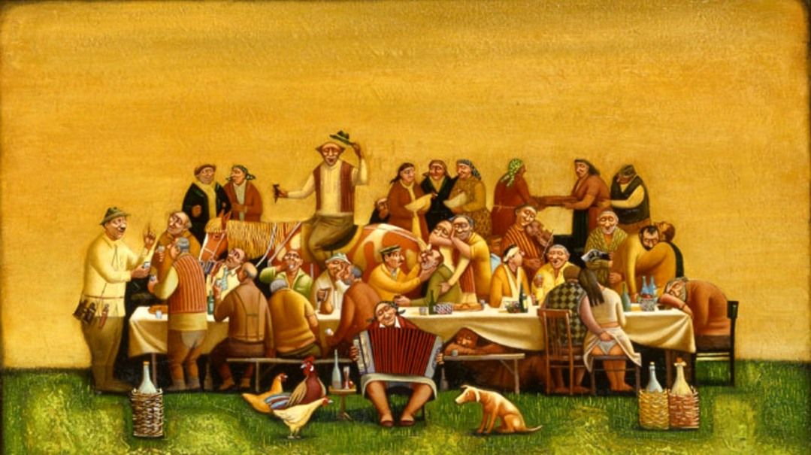
Юрий Абисалов

Slide 33
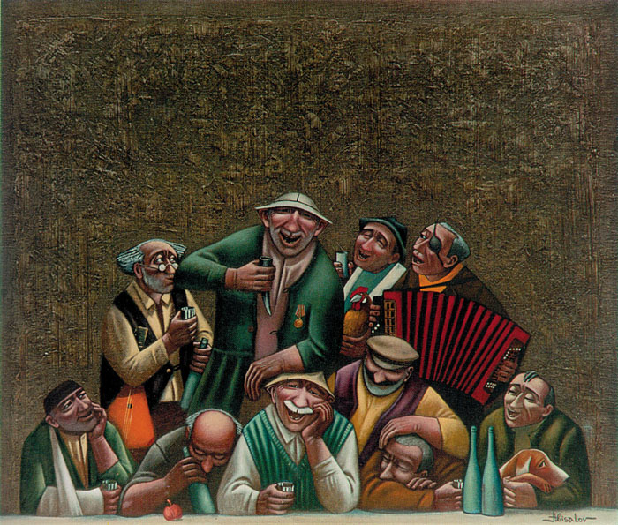
Юрий Абисалов

Slide 34
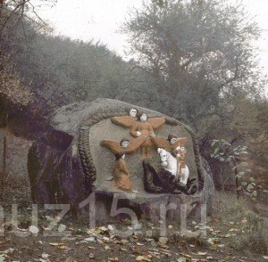

Slide 35
Презентацию подготовила
учитель ИЗО , МХК
МБОУ СОШ № 50
г. Владикавказ
Зокоева М.Р.

